Slide 1
PENGUATAN PENDIDIKAN KARAKTER DI SEKOLAH DASAR DENGAN MODEL PEMBELAJARAN BERBASIS KEARIFAN LOKAL KABUPATEN LEBAK
Dede Kurnia Adiputra

Slide 2
Pendahuluan
Pendidikan Karakter
Urgensi Pendidikan Karakter
Implementasi Pendidikan dengan Kearifan Lokal di Kabupaten Lebak
Kesimpulan
PEMAPARAN

Slide 6
URGENSI PENDIDIKAN KARAKTER
Studi yang dilakukan Marvin Berkowitz dan Melinda C Bier (2005) dari University of Missouri Saint Louis, Amerika, menunjukkan sekolah- sekolah yang menerapkan pendidikan karakter secara komprehensif mempunyai pengaruh positif terhadap peningkatan motivasi murid dalam meraih prestasi akademik dan penurunan drastis pada perilakuk negatif yang menghambat keberhasilan akademik.
Joseph Zins, at.al (2004) mengungkapkan bahwa faktor kegagalan murid, bukanlah pada kecerdasan otak melainkan pada kelemahan karakter, seperti rasa percaya diri dan motivasi yang kurang, kurang mampu bekerjasama, kurang mampu komunikasi, kurang rasa empati dan seterusnya.

Slide 7
Model pembelajaran adalah kerangka konseptual yang digunakan sebagai pedoman dalam melakukan pembelajaran yang disusun secara sistematis untuk mencapai tujuan belajar yang menyangkut sintaksis, sistem sosial, prinsip reaksi dan sistem pendukung (Joice&Wells).
MODEL PEMBELAJARAN

Slide 8
Rumusan kebijakan operasionalnya tertuang dalam Peraturan Presiden No. 87/2017 tentang “Penguatan Pendidikan Karakter”.

Slide 9
visi Kemendikbud
“terciptanya Pelajar Pancasila yang bernalar kritis, kreatif, mandiri, beriman, bertakwa kepada Tuhan YME, dan berakhlak mulia, bergotong royong, dan berkebinekaan global”

Slide 11
KEARIFAN LOKAL DI KABUPATEN LEBAK
Masyarakat Kanekes (Suku Baduy)
Masyarakat Adat Kasepuhan

Slide 12
KEARIFAN LOKAL
Kearifan lokal sebagai suatu pengetahuan yang ditemukan oleh masyarakat lokal tertentu melalui kumpulan pengalaman dalam mencoba dan diintegrasikan dengan pemahaman terhadap budaya dan keadaan alam suatu tempat (Pandanwangi & Nuryantiningsih, 2018)
Kearifan lokal (local wisdom) biasanya diwariskan secara turun temurun dari satu generasi ke generasi melalui cerita dari mulut ke mulut.
Kearifan lokal yang akan diangkat dalam Penguatan Pendidkan Karakter adalah adat Baduy, kasepuhan Adat Kabupaten Lebak Provinsi Banten, yang berimplikasi terhadap kuatnya identitas dan jatidiri.

Slide 13
PENGUATAN PENDIDIKAN KARAKTER DENGAN KEARIFAN LOKAL
Baduy:
Bila bersalah, melakukan permohonan maaf secara alamiah kepada pu’un/kepala desa.
Jujur, ngomong apa adanya
Seba (Nasionalsime)
Gotong royong
Kemandirian
Ada tabungan Bersama (Lieut si Jimat)
Seren Taun, rasa syukur

Slide 14
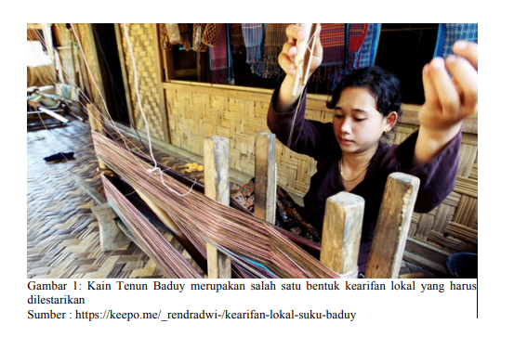

Slide 15
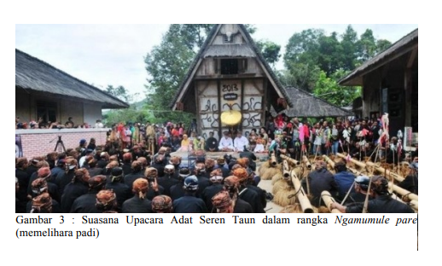

Slide 16
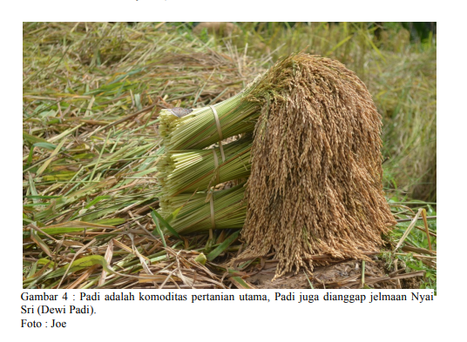

Slide 17
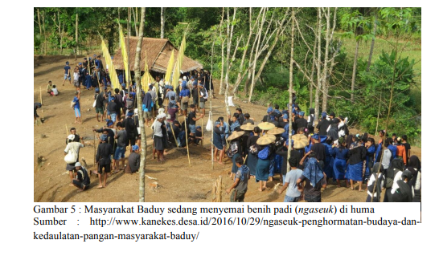

Slide 18
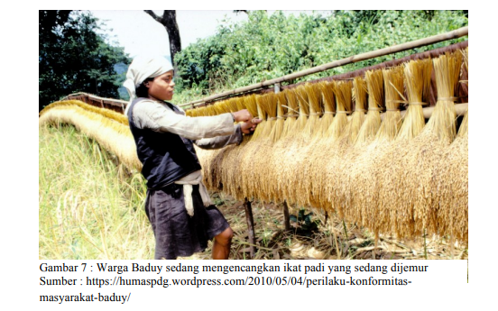

Slide 19
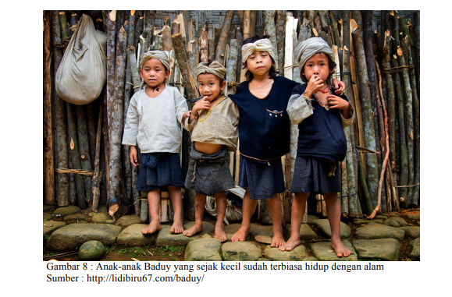

Slide 20
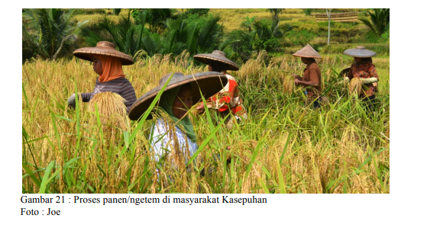

Slide 21
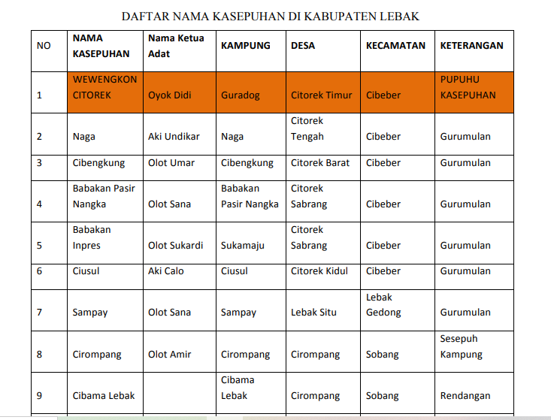

Slide 22
Thank You!

